Slide 1
Мистецтво — це хмарочос досконалості, добудова якого весь час відбувається, і ніколи не закінчиться.

Slide 2
Тема уроку:
Пейзажний жанр.
Історія виникнення.
Виконання пейзажної роботи в техніці
«алла - прима».

Slide 3
Пейзаж - жанр образотворчого мистецтва (або окремі твори цього жанру), в якому основним предметом зображення є дика або в тій чи іншій мірі перетворена людиною природа

Slide 4
Історія пейзажного жанру

Slide 5
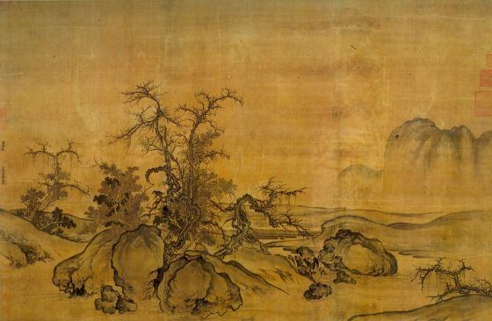
Го Сі, «Кам'яниста долина»

Slide 6
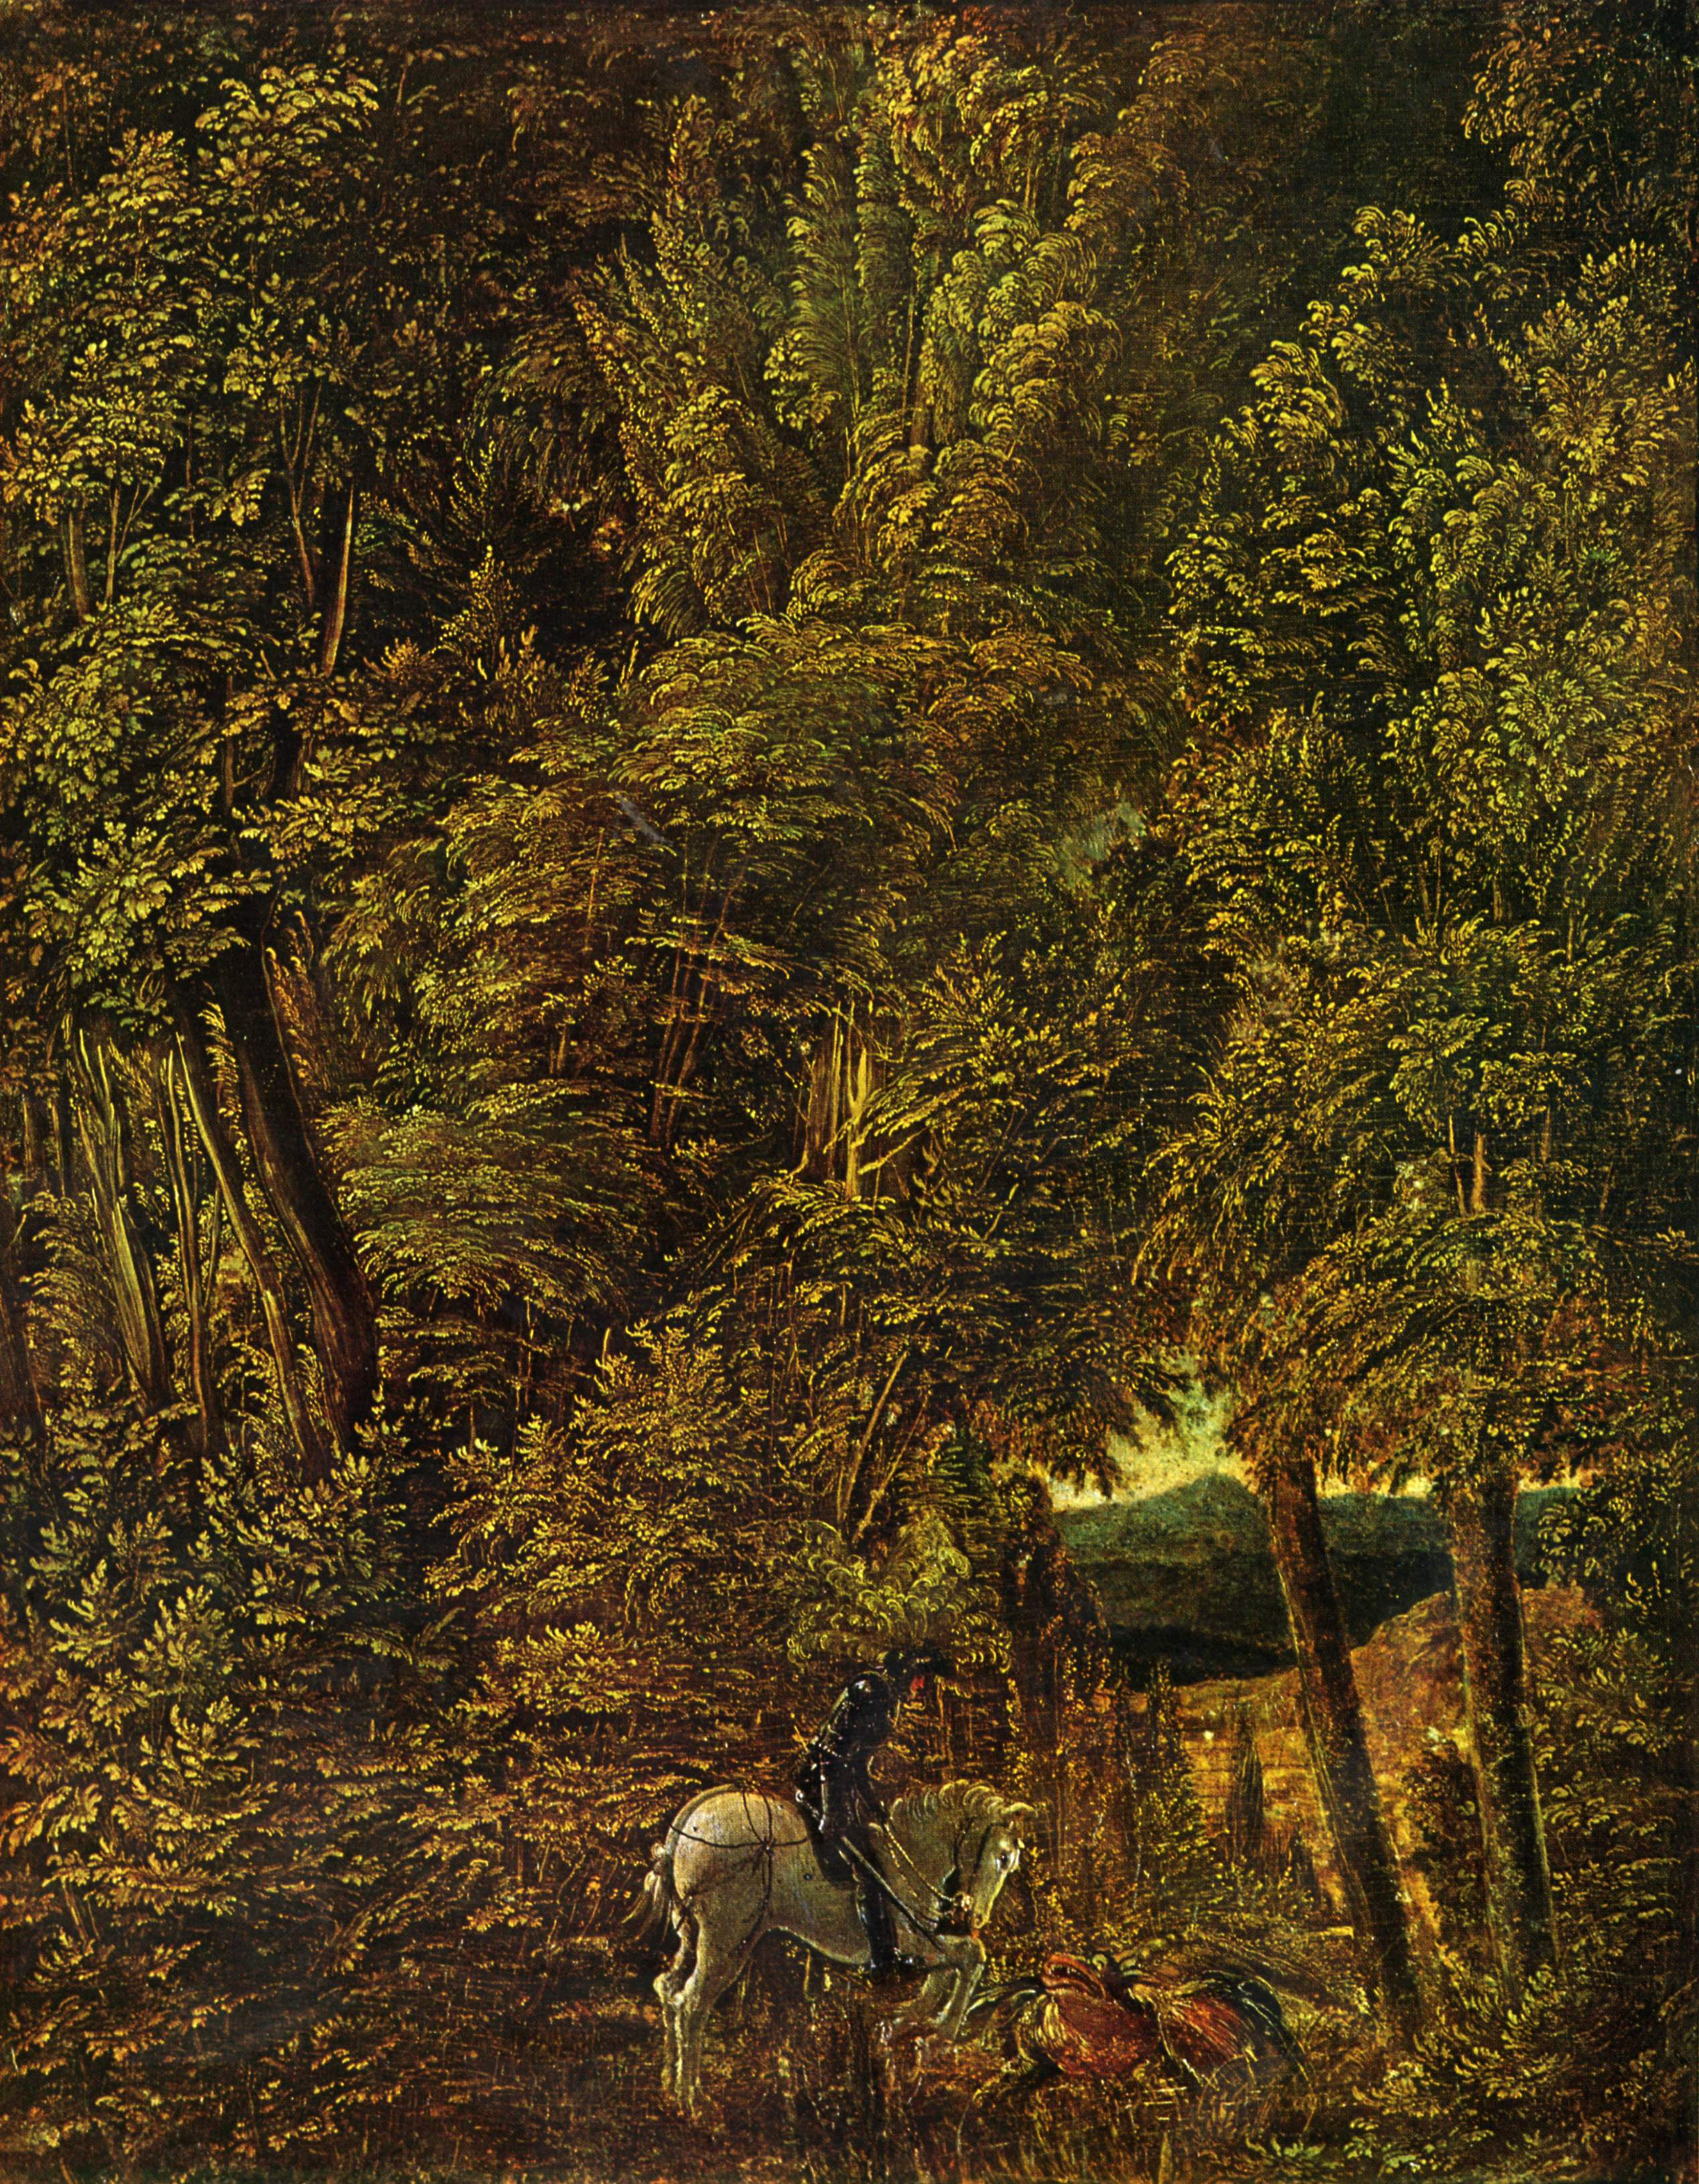
Альбрехт Альтдорфер,
«Святий Георгій в лісі»
1510 рік
16 століття

Slide 7
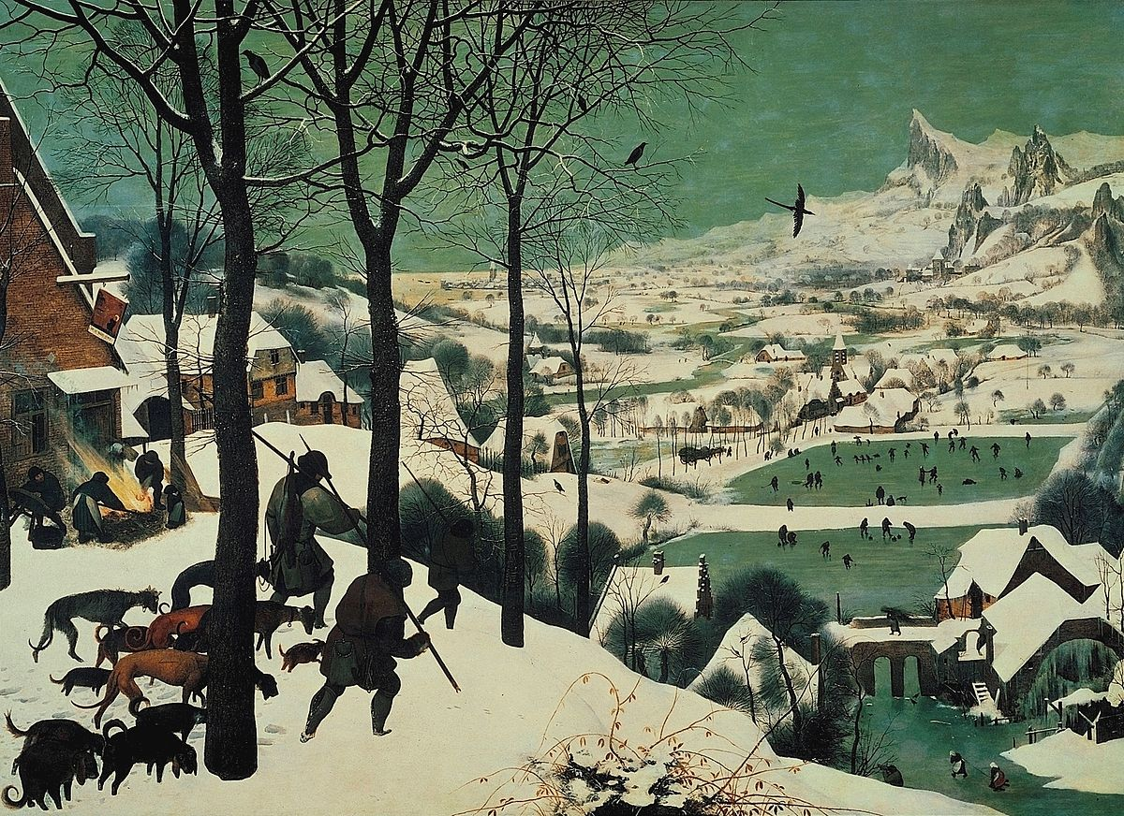
Пітер Брейгель, «Мисливці на снігу»
1565рік, 16 століття

Slide 8
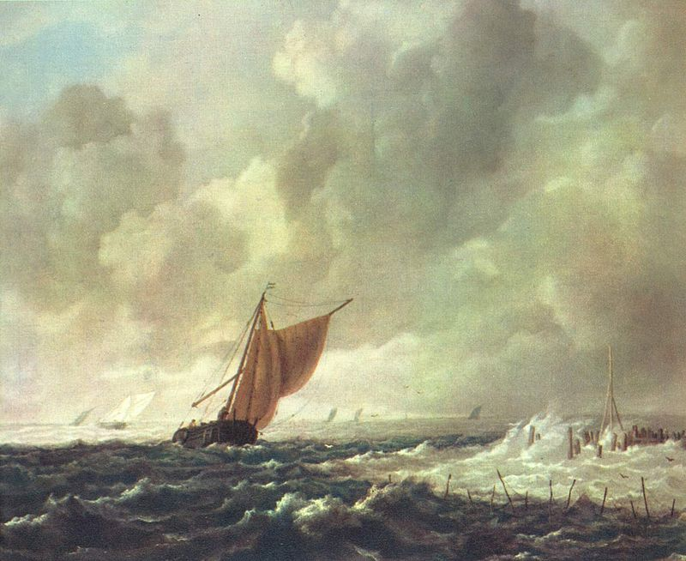
Якоб Рейсдал, «Морський пейзаж»
1670рік, 17 століття

Slide 9
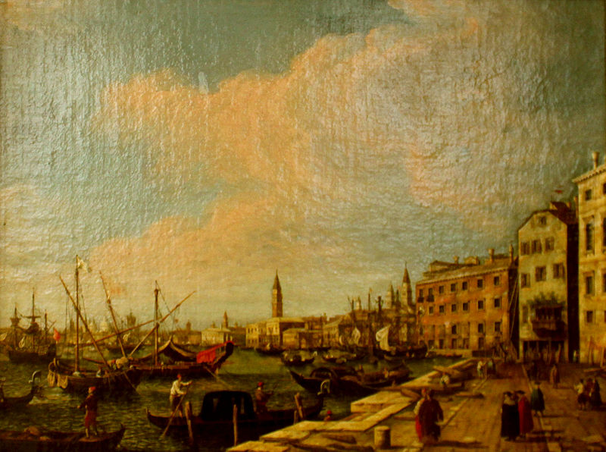
Джова́нні Кона́лєтто , «Вид на Венецію»
1746рік, 18 століття

Slide 10
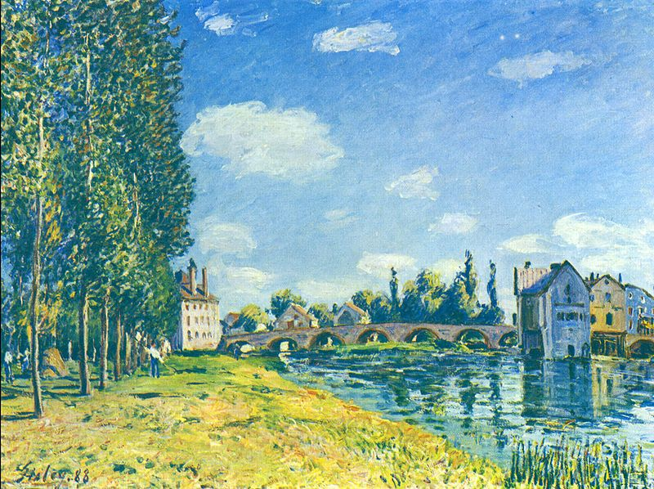
Альфред Сіслей , «Міст Море влітку»
1888рік, 19 століття

Slide 11
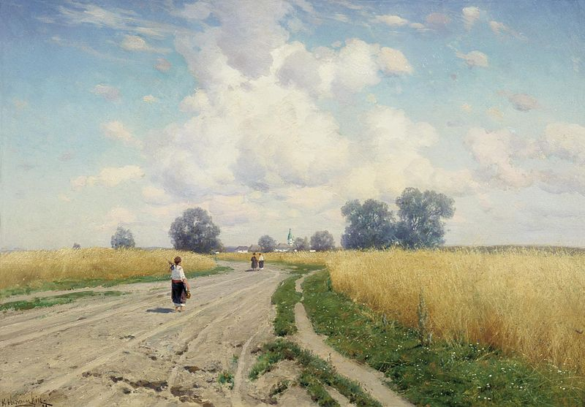
Константин Кружицький , «Дорога»
1899рік, 19 століття

Slide 12
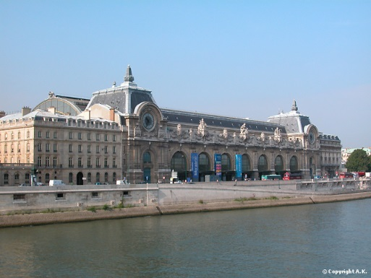
Музей Д’Орсе, Париж

Slide 13
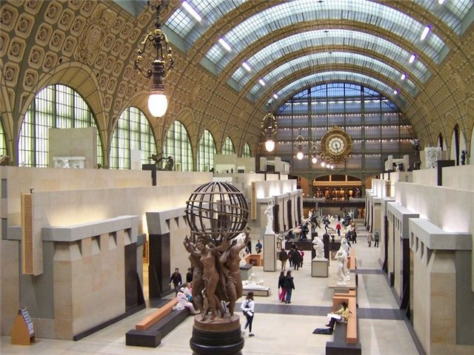
Музей Д’Орсе, Париж

Slide 14
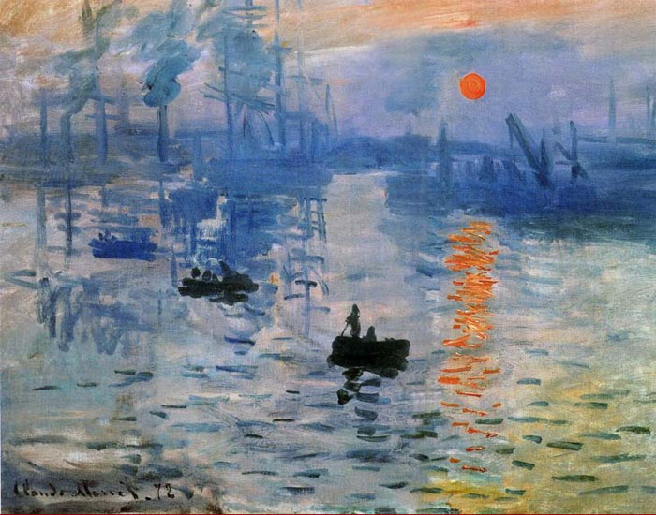
Клод Моне, «Схід сонця»
1876 рік, 19 століття (імпресіонізм)

Slide 15
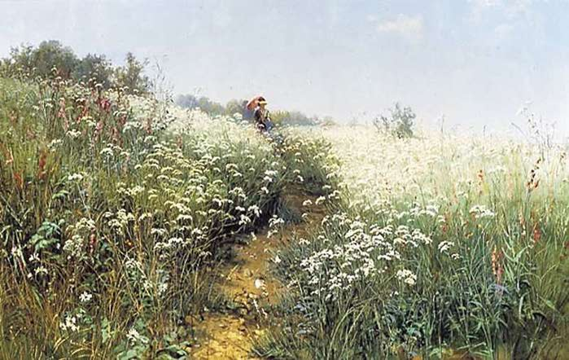
Каміль Пісаро, «Жінка з парасолькою»
1881 рік, 19 століття

Slide 16
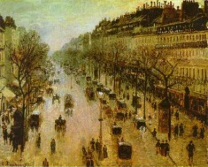
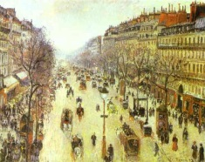
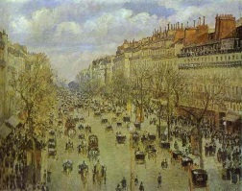
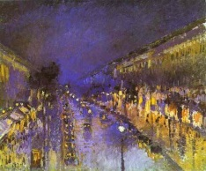
Каміль Пісаро, «Бульвар Монмартр»
19 століття

Slide 17
Акварель
«алла-прима»

Slide 18
В пейзаж входять деякі основні елементи
земна поверхня
рослинність
перспектива виду
Картина також може включати:
водойми (озера, моря, річки)
фауну (тварин)
людей
небо, дощ

Slide 19
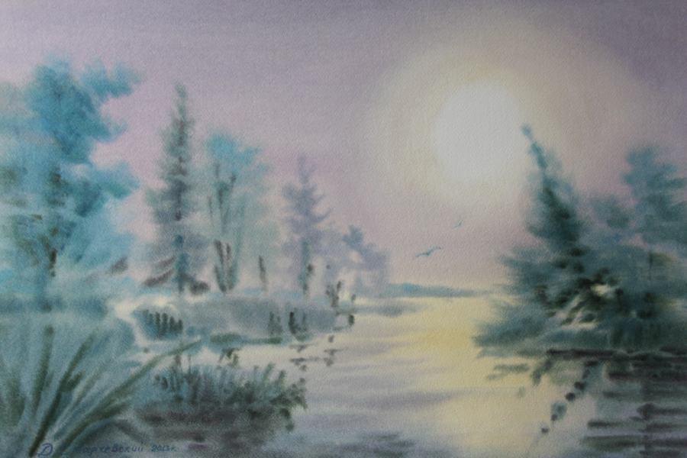
Дитячі роботи «Ранок»

Slide 20
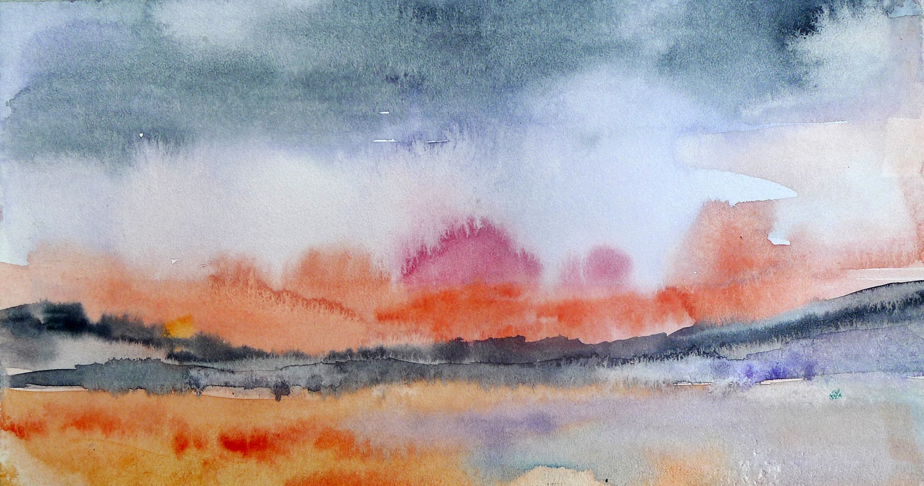
Дитячі роботи «Ранок»

Slide 21
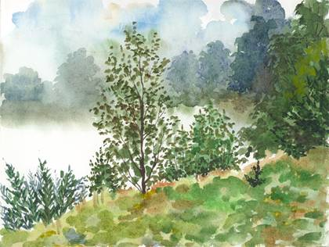
Дитячі роботи «Ранок»

Slide 22
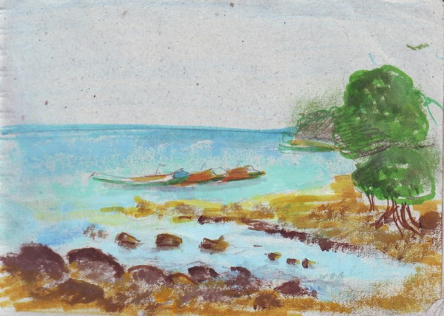
Дитячі роботи «День»

Slide 23
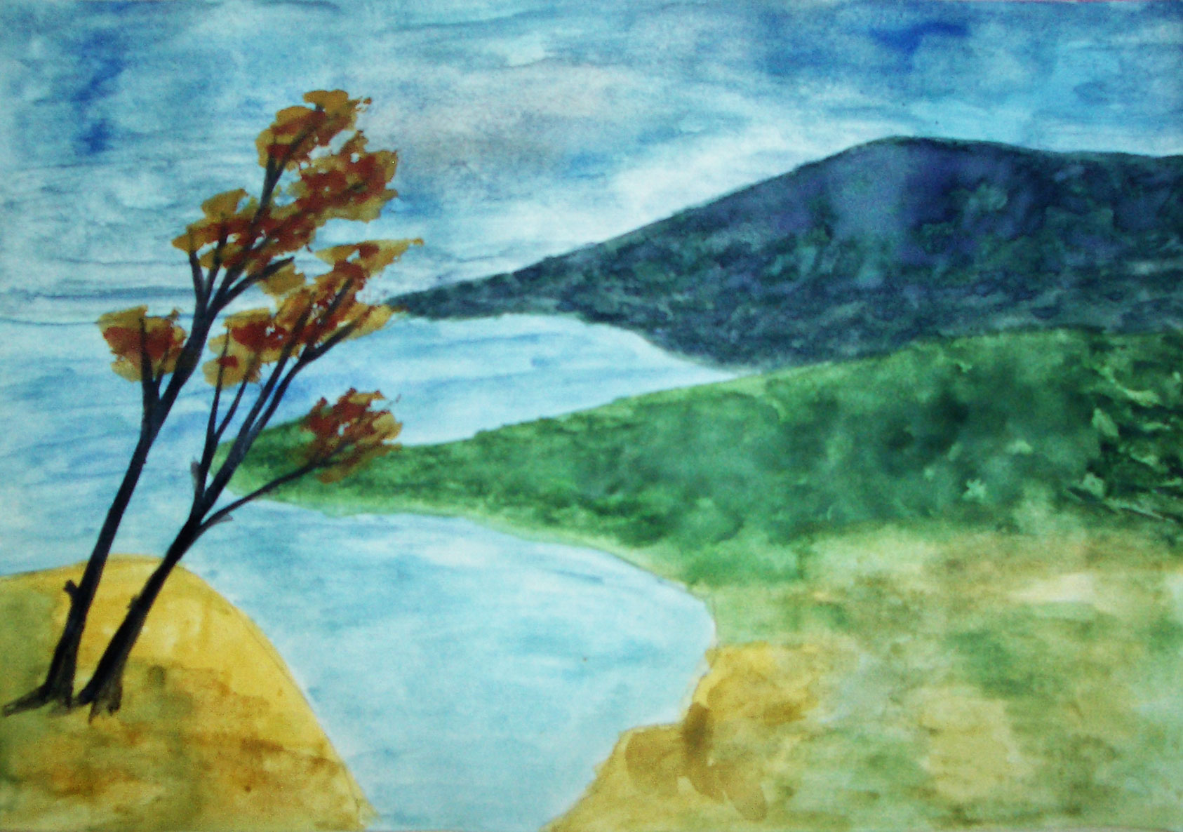
Дитячі роботи «День»

Slide 24
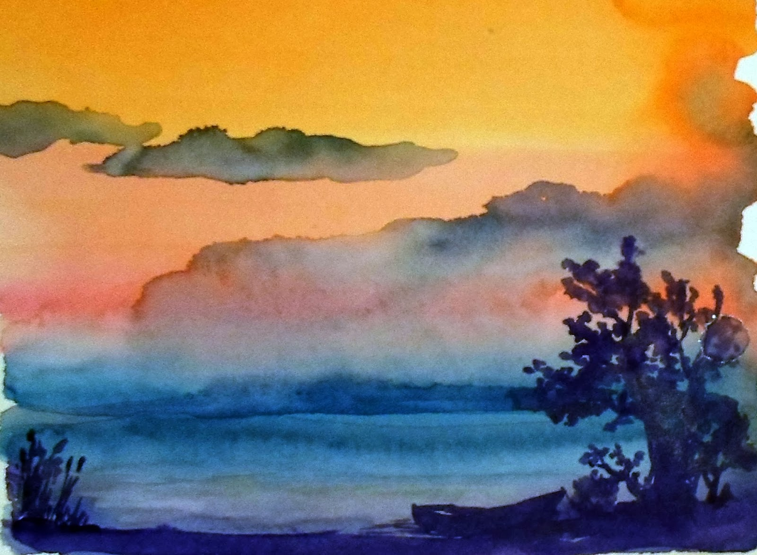
Дитячі роботи «Вечір»

Slide 25
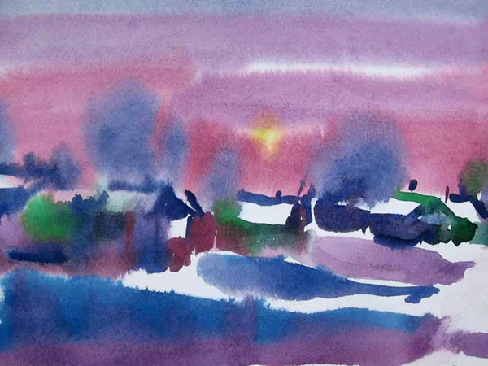
Дитячі роботи «Вечір»

Slide 26
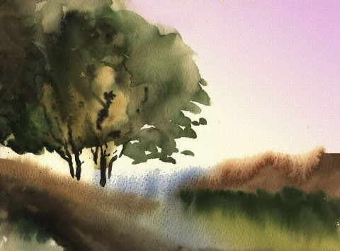
Дитячі роботи «Вечір»

Slide 27
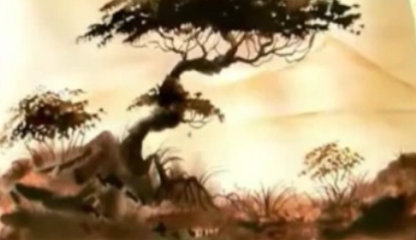
Практична робота пейзаж «Настрій»

Slide 28
КРОСВОРД
 |  |  |  |  |  |  |  |  | 1.
 |  |  |  |  |  |  |  | 2.
 |  |  |  |  | 3.
 |  |  |  | 4.
 |  |  |  |  |  | 5.
 |  |  |  |  |  |  | 6.
7.
 |  |  |  |  |  |  | 8.
 |  |  |  |  |  |  |  |  |  |  |  | Н
 |  |  |  |  |  |  |  |  |  |  |  |  | К
 |  |  |  |  |  |  |  |  |  |  |  |  |  | О

Slide 29
КРОСВОРД
 |  |  |  |  |  |  |  |  | 1.
 |  |  |  |  |  |  |  | 2.
 |  |  |  |  | 3.
 |  |  |  | 4.
 |  |  |  |  |  | 5.
 |  |  |  |  |  |  | 6.
7.
 |  |  |  |  |  |  | 8.
 |  |  |  |  |  |  |  |  |  |  |  | Н
 |  |  |  |  |  |  |  |  |  |  |  |  | К
 |  |  |  |  |  |  |  |  |  |  |  |  |  | О
1. Художник-імпресіоніст Клод …..?

Slide 30
КРОСВОРД
 |  |  |  |  |  |  |  |  | 1. | М | О | Н | Е
 |  |  |  |  |  |  |  | 2.
 |  |  |  |  | 3.
 |  |  |  | 4.
 |  |  |  |  |  | 5.
 |  |  |  |  |  |  | 6.
7.
 |  |  |  |  |  |  | 8.
 |  |  |  |  |  |  |  |  |  |  |  | Н
 |  |  |  |  |  |  |  |  |  |  |  |  | К
 |  |  |  |  |  |  |  |  |  |  |  |  |  | О
2. Пейзаж із зображенням села?

Slide 31
КРОСВОРД
 |  |  |  |  |  |  |  |  | 1. | М | О | Н | Е
 |  |  |  |  |  |  |  | 2. | С | І | Л | Ь | С | Ь | К | И | Й
 |  |  |  |  | 3.
 |  |  |  | 4.
 |  |  |  |  |  | 5.
 |  |  |  |  |  |  | 6.
7.
 |  |  |  |  |  |  | 8.
 |  |  |  |  |  |  |  |  |  |  |  | Н
 |  |  |  |  |  |  |  |  |  |  |  |  | К
 |  |  |  |  |  |  |  |  |  |  |  |  |  | О
3. Тема сьогоднішнього малюнка?

Slide 32
КРОСВОРД
 |  |  |  |  |  |  |  |  | 1. | М | О | Н | Е
 |  |  |  |  |  |  |  | 2. | С | І | Л | Ь | С | Ь | К | И | Й
 |  |  |  |  | 3. | Н | А | С | Т | Р | І | Й
 |  |  |  | 4.
 |  |  |  |  |  | 5.
 |  |  |  |  |  |  | 6.
7.
 |  |  |  |  |  |  | 8.
 |  |  |  |  |  |  |  |  |  |  |  | Н
 |  |  |  |  |  |  |  |  |  |  |  |  | К
 |  |  |  |  |  |  |  |  |  |  |  |  |  | О
4. Пейзаж на якому зображено вулиці міста називається …?

Slide 33
КРОСВОРД
 |  |  |  |  |  |  |  |  | 1. | М | О | Н | Е
 |  |  |  |  |  |  |  | 2. | С | І | Л | Ь | С | Ь | К | И | Й
 |  |  |  |  | 3. | Н | А | С | Т | Р | І | Й
 |  |  |  | 4. | М | І | С | Ь | К | И | Й
 |  |  |  |  |  | 5.
 |  |  |  |  |  |  | 6.
7.
 |  |  |  |  |  |  | 8.
 |  |  |  |  |  |  |  |  |  |  |  | Н
 |  |  |  |  |  |  |  |  |  |  |  |  | К
 |  |  |  |  |  |  |  |  |  |  |  |  |  | О
5. Морський пейзаж або …?

Slide 34
КРОСВОРД
 |  |  |  |  |  |  |  |  | 1. | М | О | Н | Е
 |  |  |  |  |  |  |  | 2. | С | І | Л | Ь | С | Ь | К | И | Й
 |  |  |  |  | 3. | Н | А | С | Т | Р | І | Й
 |  |  |  | 4. | М | І | С | Ь | К | И | Й
 |  |  |  |  |  | 5. | М | А | Р | И | Н | А
 |  |  |  |  |  |  | 6.
7.
 |  |  |  |  |  |  | 8.
 |  |  |  |  |  |  |  |  |  |  |  | Н
 |  |  |  |  |  |  |  |  |  |  |  |  | К
 |  |  |  |  |  |  |  |  |  |  |  |  |  | О
6. Місто з музеєм Д’Орсе?

Slide 35
КРОСВОРД
 |  |  |  |  |  |  |  |  | 1. | М | О | Н | Е
 |  |  |  |  |  |  |  | 2. | С | І | Л | Ь | С | Ь | К | И | Й
 |  |  |  |  | 3. | Н | А | С | Т | Р | І | Й
 |  |  |  | 4. | М | І | С | Ь | К | И | Й
 |  |  |  |  |  | 5. | М | А | Р | И | Н | А
 |  |  |  |  |  |  | 6. | П | А | Р | И | Ж
7.
 |  |  |  |  |  |  | 8.
 |  |  |  |  |  |  |  |  |  |  |  | Н
 |  |  |  |  |  |  |  |  |  |  |  |  | К
 |  |  |  |  |  |  |  |  |  |  |  |  |  | О
7. Мистецтво в якому зображується пейзаж?

Slide 36
КРОСВОРД
 |  |  |  |  |  |  |  |  | 1. | М | О | Н | Е
 |  |  |  |  |  |  |  | 2. | С | І | Л | Ь | С | Ь | К | И | Й
 |  |  |  |  | 3. | Н | А | С | Т | Р | І | Й
 |  |  |  | 4. | М | І | С | Ь | К | И | Й
 |  |  |  |  |  | 5. | М | А | Р | И | Н | А
 |  |  |  |  |  |  | 6. | П | А | Р | И | Ж
7. | О | Б | Р | А | З | О | Т | В | О | Р | Ч | Е
 |  |  |  |  |  |  | 8.
 |  |  |  |  |  |  |  |  |  |  |  | Н
 |  |  |  |  |  |  |  |  |  |  |  |  | К
 |  |  |  |  |  |  |  |  |  |  |  |  |  | О
1. Сучасний художник України
Сергій …?

Slide 37
КРОСВОРД
 |  |  |  |  |  |  |  |  | 1. | М | О | Н | Е
 |  |  |  |  |  |  |  | 2. | С | І | Л | Ь | С | Ь | К | И | Й
 |  |  |  |  | 3. | Н | А | С | Т | Р | І | Й
 |  |  |  | 4. | М | І | С | Ь | К | И | Й
 |  |  |  |  |  | 5. | М | А | Р | И | Н | А
 |  |  |  |  |  |  | 6. | П | А | Р | И | Ж
7. | О | Б | Р | А | З | О | Т | В | О | Р | Ч | Е
 |  |  |  |  |  |  | 8. | Л | У | Ц | Е
 |  |  |  |  |  |  |  |  |  |  |  | Н
 |  |  |  |  |  |  |  |  |  |  |  |  | К
 |  |  |  |  |  |  |  |  |  |  |  |  |  | О

Slide 38
Дякую!
До нових зустрічей!

